Slide 1
WAWASAN KEBANGSAAN
panduan instruktur

Slide 2

JELAJAH DUNIA:
MENGAPA
SEBUAH BANGSA
BISA HANCUR
ATAU BERSATU?

Slide 3
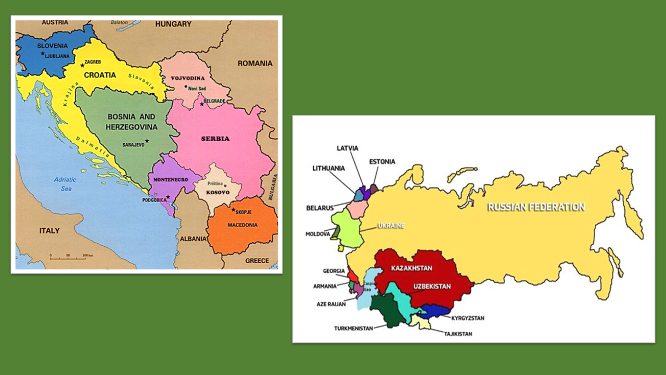

Slide 4


JERMAN
UNI EROPA

Slide 5


Slide 6

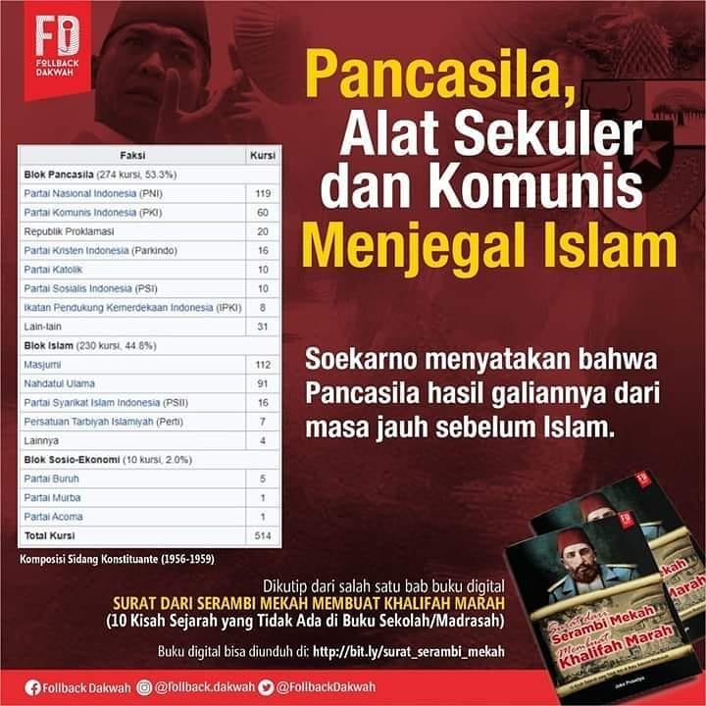

Slide 7
APA YANG AKAN MENJADI TANTANGAN KEBANGSAAN INDONESIA
UNTUK MEMPERTAHANKAN KEBERADAANNYA?
APA PERAN KEMENAG
DALAM MENJAWAB
TANTANGAN KEBANGSAAN INI?

